Slide 1
ISO 29110
Seminário de dissertação
Gladistone M. Afonso
Orientador Prof. Antônio Roberto Mury, Ds

Slide 2

Agenda
Motivação
Problema
Revisão bibliográfica
Solução
Conclusão

Slide 3
Motivação
“...”

Slide 4
Motivação
Mestrado profissional ➔ Problema profissional
Área profissional ➔ Engenharia de Software
Situação profissional ➔ Empresário
Motivação
Investir o conhecimento adquirido através das disciplinas e da pesquisa da dissertação para resolver problemas reais na própria empresa de desenvolvimento de software

Slide 5
Problema
“...”

Slide 6

A empresa
Fundação: 1997
Funcionários: 8
Diretores: 2
Alcance: nacional
Principais produtos:
Software
Certificado digital
Equipamentos
Manutenção
Consultoria

Slide 7
Organograma
Diretor executivo
Diretor financeiro
Gerente geral
Gerente suporte
Analista suporte
Gerente desenvolvimento
Programador
Analista teste
Vendedor
Impacto
do
Projeto

Slide 8

Foco do problema
Demandas pré-existentes
Crescimento constante nos últimos meses
Receio de crescimento desordenado
Filosofia e valores da empresa centrados no cliente

Slide 9
Diagnóstico
“Observou-se que a empresa possui qualidades essenciais para o crescimento contínuo, como por exemplo, o comprometimento dos profissionais, a comunicação, o bom clima organizacional, assim como a cultura de prezar pela excelência e ser reconhecida através da sua confiabilidade e qualidade nos serviços. Porém, para que a empresa suporte o crescimento que tende a acontecer cada vez mais, devido a demanda pelos serviços, torna-se necessário alguns ajustes nos processos.”

Slide 10
Diagnóstico
“Observou-se que a empresa possui qualidades essenciais para o crescimento contínuo, como por exemplo, o comprometimento dos profissionais, a comunicação, o bom clima organizacional, assim como a cultura de prezar pela excelência e ser reconhecida através da sua confiabilidade e qualidade nos serviços. Porém, para que a empresa suporte o crescimento que tende a acontecer cada vez mais, devido a demanda pelos serviços, torna-se necessário alguns ajustes nos processos.”

Slide 11
Diagnóstico
“Observou-se que a empresa possui qualidades essenciais para o crescimento contínuo, como por exemplo, o comprometimento dos profissionais, a comunicação, o bom clima organizacional, assim como a cultura de prezar pela excelência e ser reconhecida através da sua confiabilidade e qualidade nos serviços. Porém, para que a empresa suporte o crescimento que tende a acontecer cada vez mais, devido a demanda pelos serviços, torna-se necessário alguns ajustes nos processos.”

Slide 12
Diagnóstico
“Observou-se que a empresa possui qualidades essenciais para o crescimento contínuo, como por exemplo, o comprometimento dos profissionais, a comunicação, o bom clima organizacional, assim como a cultura de prezar pela excelência e ser reconhecida através da sua confiabilidade e qualidade nos serviços. Porém, para que a empresa suporte o crescimento que tende a acontecer cada vez mais, devido a demanda pelos serviços, torna-se necessário alguns ajustes nos processos.”

Slide 13
Diagnóstico
“Observou-se que a empresa possui qualidades essenciais para o crescimento contínuo, como por exemplo, o comprometimento dos profissionais, a comunicação, o bom clima organizacional, assim como a cultura de prezar pela excelência e ser reconhecida através da sua confiabilidade e qualidade nos serviços. Porém, para que a empresa suporte o crescimento que tende a acontecer cada vez mais, devido a demanda pelos serviços, torna-se necessário alguns ajustes nos processos.”

Slide 14

Foco
Principal problema: comunicação com o cliente
Principal deficiência: rastreabilidade entre contatos, tarefas, pendências e conversas
Principal consequência: cliente ficar “no escuro” em relação às suas demandas

Slide 15
Ferramentas existentes
Contatos
Atendimentos e contatos realizados pelo cliente
Telefone
Acesso remoto
E-mail
FAX
Presencial
Pendências
Tarefas
Dúvidas
Recados
Não há integração

Slide 16
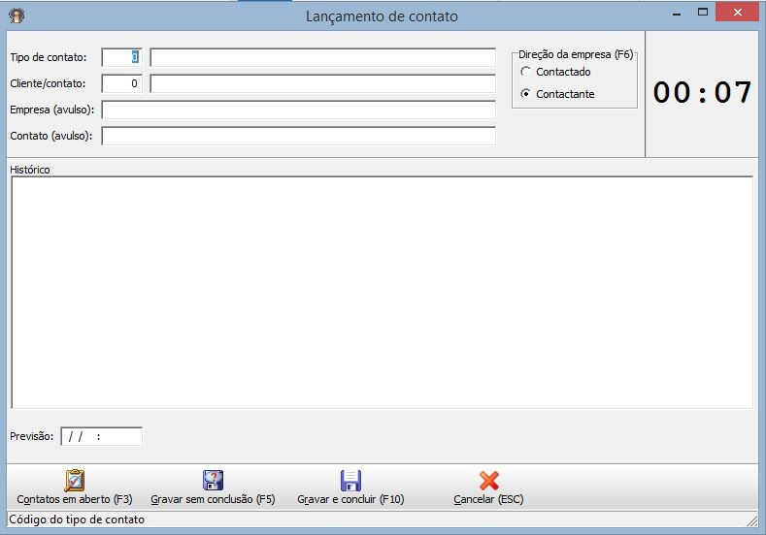
Contatos

Slide 17
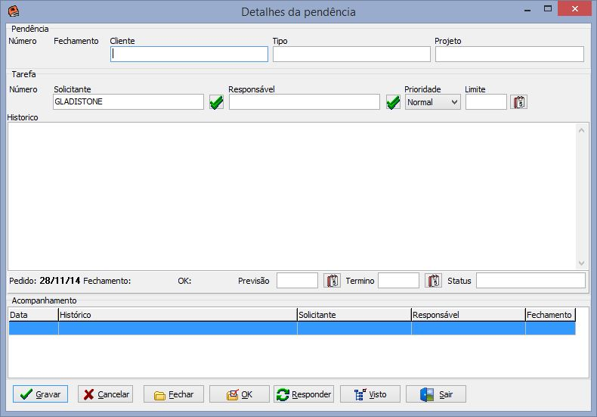
Pendências

Slide 18
Revisão bibliográfica
“...”

Slide 19
Solução
“...”

Slide 20
Conclusão
“...”

